Slide 1

AsyncAPI
14 de Noviembre de 2022
Documento donde se detalla el uso de buenas prácticas a realizar a la hora de diseñar APIs asíncronas mediante la tecnología AsyncAPI.
Crecemos juntos con Innovación I
Orientación de producto | Valor de negocio
Logo CoE

Slide 2

Índice
01. Introducción
02. Conceptos
03. Estructura
04. Ejemplo
05. Herramientas
06. Otros aspectos de la especificación
07. Referencias

Slide 3

01.
Introducción

Slide 4

Introducción
AsyncAPI es una iniciativa cuyo objetivo es proporcionar la especificación de un lenguaje de definición de APIs asíncronas, que permita un diseño más efectivo de arquitecturas dirigidas por eventos, al igual que OpenAPI lo es para la definición de APIs REST.
Se basa en OpenAPI 3, hasta tal punto que la definición de los componentes es la misma, y su objetivo es proporcionar las mismas utilidades que OpenAPI, para la definición de eventos en el ámbito de la asincronicidad.
Tanto OpenAPI como AsyncAPI se basan en la premisa contract-first, de modo que, antes de comenzar el desarrollo de las APIs, el consumidor o productor o el cliente o servidor deben tener disponible la definición del API.c

Slide 5
02.
Conceptos

Slide 6
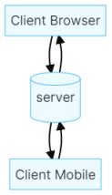
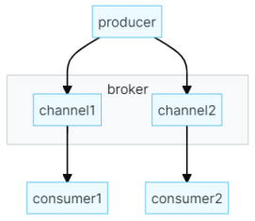
Conceptos (I)
Server: Representa un broker de mensajería que se encarga de comunicar a productores y consumidores. Las interacciones con el broker de mensajes se producen a través de distintos canales.

Slide 7

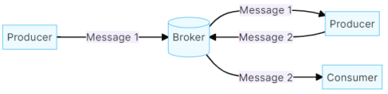
Conceptos (II)
Producer: Es una aplicación que detecta cambios de estado (eventos) y los publica como mensajes. Un evento indica un cambio de estado o una actualización provocada por la acción de un usuario o dispositivo.

Slide 8
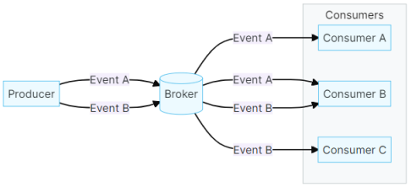
Conceptos (III)
Consumer: Es una aplicación que escucha un evento particular de un broker y reacciona ante él.

Slide 9
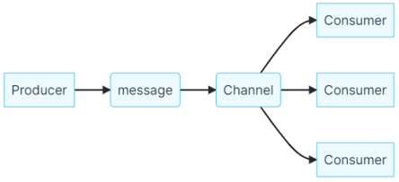
Conceptos (IV)
Channel: Un canal es un mecanismo creado por el servidor para la organización y transmisión de mensajes.

Slide 10
OpenAPI 3.0 vs AsyncAPI 2.0 (I)
Para explicar los componentes de la especificación, los compararemos con los de OpenAPI.
AsyncAPI
OpenAPI
Definiremos canales de comunicación, que podrán equipararse a las colas de mensajería, en los que podremos especificar tanto operaciones de publicación como de consumo o suscripción a dichos canales.
Los endpoints HTTP se definen en paths.
Definiremos el esquema de publicación o suscripción de mensajes.
Se podrán definir métodos HTTP como GET, PUT, POST y DELETE. Son esquemas de petición/respuesta.
Posibilidad de incluir un atributo en la cabecera de los mensajes para propagar un correlationId que permita gestionar la trazabilidad distribuida, no solo en las llamadas síncronas entre microservicios, sino también en la producción de los mensajes.

Slide 11
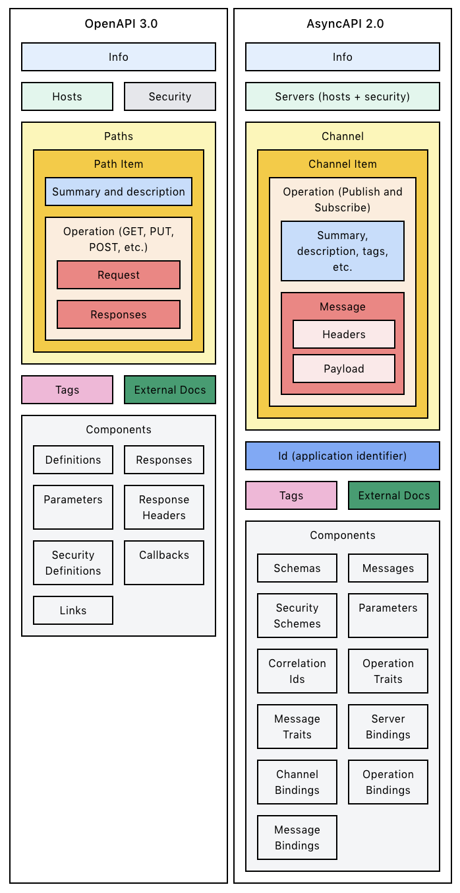
OpenAPI 3.0 vs AsyncAPI 2.0 (II)

Slide 12
03.
Estructura

Slide 13
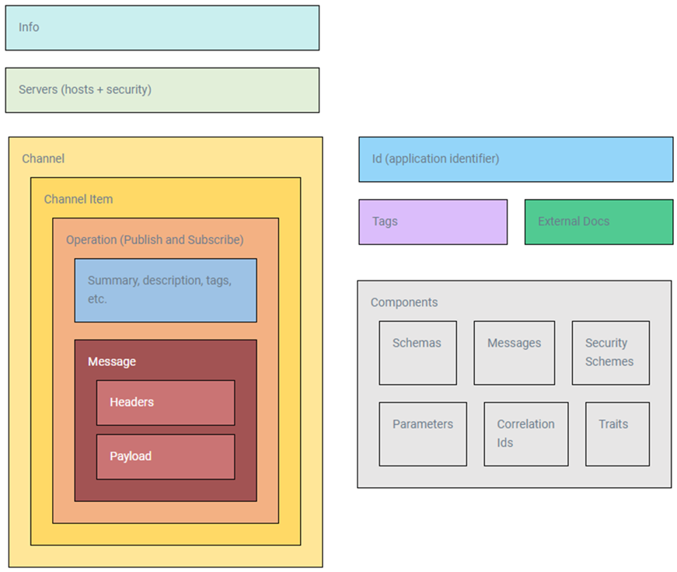
Estructura general (I)

Slide 14
Estructura general (II)
Nombre del campo | Tipo de dato | Descripción
asyncapi | AsyncAPI Version String | Especifica la versión de la especificación AsyncAPI que se emplea. La estructura será major.minor.patch.
id | Identifier | Identificador de la aplicación que define el documento AsyncAPI.
info | Info Object | Metadatos de la API.
servers | Servers Object | Detalles de conexión de los servidores.
defaultContentType | Default Content Type | Tipo de contenido predeterminado para usar al codificar/descodificar la carga útil de los mensajes.
Notes:
Principales partes en las que se divide una especificación AsyncAPI.

Slide 15
Estructura general (III)
Nombre del campo | Tipo de dato | Descripción
channels | Channels Object | Los canales y mensajes disponibles para la API.
components | Components Object | Elemento para contener varios esquemas de objetos para la especificación.
components | Components Object | Elemento para contener varios esquemas de objetos para la especificación.
tags | Tags Object | Lista de etiquetas empleadas por la especificación con sus metadatos.
externalDocs | External Documentation Object | Documentación externa adicional.

Slide 16
Estructura - Info
Nombre del campo | Tipo de dato | Descripción
title | string | REQUERIDO. Título de la aplicación.
version | string | REQUERIDO. Proporciona la versión de la API.
description | string | Breve descripción de la API.
termsOfService | string | URL absoluta a los términos de servicio.
contact | Contact Object | Información de contacto de la API expuesta.
license | License Object | Información de licencia para la API expuesta
Notes:
Contiene la información principal acerca de la especificación.

Slide 17
Estructura – Servers (I)
Nombre del campo | Tipo de dato | Descripción
url | string | REQUERIDO. URL, absoluta o relativa, al host de destino. Admite variables de servidor, colocando su nombre entre {nombre}.
protocol | string | REQUERIDO. Protocolo que admite esta URL para la conexión.
protocolVersion | string | Versión del protocolo utilizado para la conexión.
description | string | Descripción del protocolo utilizado para la conexión.
Notes:
Define los detalles y peculiaridades de los servidores.

Slide 18
Estructura – Servers (II)
Nombre del campo | Tipo de dato | Descripción
variables | Map [string, Server Variable Object \| Reference Object] | Mapa nombreDeVariable-valor. El valor se emplea para la sustitución en la URL del servidor.
security | [Security Requirement Object] | Declaración de los mecanismos de seguridad que se pueden emplear con este servidor.
tags | Tags Object | Lista de etiquetas para la agrupación lógica de servidores.
bindings | Server Bindings Object \| Reference Object | Mapa nombreDeVariable-valor. Describen definiciones específicas del protocolo.

Slide 19
Estructura - Channels
Nombre del campo | Tipo de dato | Descripción
$ref | string | Permite referenciar una definición de objeto.
description | string | Descripción opcional del elemento de canal.
servers | [string] | Servidores en los que está disponible el canal.
subscribe | Operation Object | Define los mensajes producidos por la API.
publish | Operation Object | Define los mensajes consumidos por la API desde el canal.
parameters | Parameters Object | Parámetros incluidos en el nombre del canal.
bindings | Channel Bindings Object \| Reference Object | Mapa nombreDeVariable-valor. Describen definiciones específicas del canal.
Notes:
Define las operaciones disponibles en un solo canal.

Slide 20
Estructura – Components (I)
Nombre del campo | Tipo de dato | Descripción
schemas | Map[string, Schema Object \ Reference Object] | Objeto reusable Schema Objects.
servers | Map[string, Server Object \ Reference Object] | Objeto reusable Server Objects.
serverVariables | Map[string, Server Variable Object \ Reference Object] | Objeto reusable Server Variable Objects.
channels | Map[string, Channel Item Object] | Objeto reusable Channel Item Objects.
messages | Map[string, Message Object \ Reference Object] | Objeto reusable Message Objects.
securitySchemes | Map[string, Security Scheme Object \ Reference Object] | Objeto reusable Security Scheme Objects.
parameters | Map[string, Parameter Object \ Reference Object] | Objeto reusable Parameter Objects.
Notes:
Define el conjunto de objetos reutilizables para los diferentes aspectos de la especificación.

Slide 21
Estructura – Components (II)
Nombre del campo | Tipo de dato | Descripción
correlationIds | Map[string, Correlation ID Object \ Reference Object] | Objeto reusable Correlation ID Objects.
operationTraits | Map[string, Operation Trait Object \ Reference Object] | Objeto reusable Operation Trait Objects.
messageTraits | Map[string, Message Trait Object \ Reference Object] | Objeto reusable Message Trait Objects.
serverBindings | Map[string, Server Bindings Object \ Reference Object] | Objeto reusable Server Bindings Objects.
channelBindings | Map[string, Channel Bindings Object \ Reference Object] | Objeto reusable Channel Bindings Objects.
operationBindings | Map[string, Operation Bindings Object \ Reference Object] | Objeto reusable Operation Bindings Objects.
messageBindings | Map[string, Message Bindings Object \ Reference Object] | Objeto reusable Message Bindings Objects.

Slide 22
Estructura – Message (I)
Nombre del campo | Tipo de dato | Descripción
messageId | string | String única para identificar el mensaje.
headers | Schema Object / Reference Object | Define el esquema de los encabezados de la aplicación.
payload | any | Define el mensaje payload. Debe ser un objeto JSON o YAML.
correlationId | Correlation ID Object / Reference Object | Campo utilizado para la trazabilidad.
schemaFormat | string | Contiene el nombre del esquema usado para definir el payload.
contentType | string | Define el tipo de contenido utilizado para codificar o decodificar el mensaje del payload. Si este campo está vacío, se tomará el especificado en el campo defaultContentType.
name | string | Nombre del mensaje (machine-readable).
title | string | Título del mensaje (human-readable).
Notes:
Representa un mensaje recibido en unos determinados canal y operación.

Slide 23
Estructura – Message (II)
Nombre del campo | Tipo de dato | Descripción
summary | string | Resumen de la explicación sobre el mensaje.
description | string | Descripción detallada de la funcionalidad del mensaje.
tags | Tags Object | Lista de etiquetas para categorizar el mensaje.
externalDocs | External Documentation Object | Documentación adicional del mensaje.
bindings | Message Bindings Object / Reference Object | Mapa donde las claves describen el nombre del protocolo y los valores, las definiciones específicas del protocolo para el mensaje.
examples | [Message Example Object] | Lista de ejemplos.
traits | [Message Trait Object / Reference Object] | Lista de traits para aplicar al objeto del mensaje.

Slide 24
Estructura – Reference Object
Objeto simple cuya función es referenciar a otros componentes en la especificación, tanto internos como externos. Estos componentes referenciados deber estar en formato JSON o YAML.
Nombre del campo | Tipo de dato | Descripción
$ref | string | REQUERIDO. Cadena que representa la ruta del objeto al que se referencia.

Slide 25
Estructura – Security Scheme Object
Nombre del campo | Tipo de dato | Aplica a | Descripción
type | string | Cualquiera | REQUERIDO. Define el tipo de esquema de seguridad. Los valores permitidos serán: "userPassword", "apiKey", "X509", "symmetricEncryption", "asymmetricEncryption", "httpApiKey", "http", "oauth2", "openIdConnect", "plain", "scramSha256", "scramSha512", y "gssapi".
description | string | Cualquiera | Descripción breve para el esquema de seguridad.
name | string | httpApiKey | REQUERIDO. Nombre del parámetro header, query o cookie empleado.
in | string | apiKey / httpApiKey | Localización donde irá la API Key. Los valores permitidos serán: "user" y "password" para apiKey y "query", "header" o "cookie" para httpApiKey
scheme | string | http | REQUERIDO. El nombre del esquema de autorización usado en el Authorization Header, definido en la [RFC7235](https://www.rfc-editor.org/rfc/rfc7235#section-5.1)
bearerFormat | string | http ("bearer") | Indica cómo está formado el bearer token.
flows | string | oauth2 | REQUERIDO. Contiene la información de la configuración para el tipo de flujo soportado.
openIdConnectUrl | OAuth Flows Object | openIdConnect | REQUERIDO. OpenId Connect URL que muestra los valores de configuración de OAuth2.
Notes:
Define el tipo de seguridad que será usado por las operaciones.

Slide 26
04.
Ejemplo

Slide 27
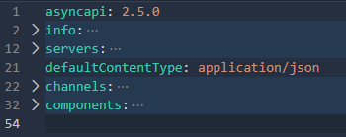
Ejemplo (I)
Información básica:
Idioma: inglés
Asyncapi: versión
Info: Información principal de la API
Servers: Conexión con los servidores
DefaultContentType: tipo de contenido a tratar
Channels: Canales disponibles para la API
Components: schemas empleados en la especificación

Slide 28
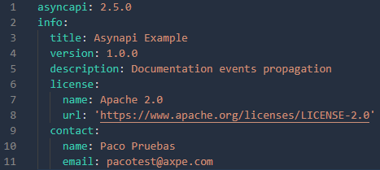
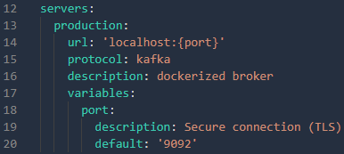
Ejemplo (II)
Información básica:
Versión de asyncapi
Información principal de la API
Objeto que contiene la información sobre la API; titulo, versión, descripción, contacto y licencia
Información general de los servidores
Objeto que almacena la conexión donde se publican o se leen mensajes. Contiene la url, protocolo de comunicación, versión del protocolo, descripción y seguridad que utiliza.

Slide 29
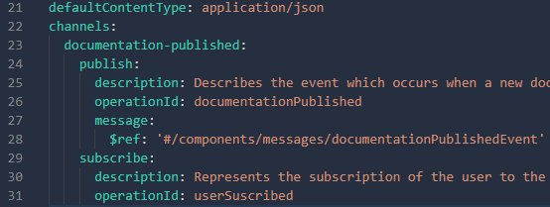
Ejemplo (III)
Información general de los canales
Objeto que representa la ''tubería'' donde se leen/envían mensajes.
En el servidor es posible que haya muchos mensajes diferentes y a lo mejor solo interesa uno; para eso se crean los canales, por ejemplo /user/signedup, que contiene summary, descripción y la operación subscribe. Con ello se obtendrá información de los usuarios cuando se registren. El mensaje recibido en esta operación tiene dos campos; headers, que contiene el tamaño del nombre de usuario, y payload que contiene todo el mensaje en sí.
Se pueden crear canales dinámicos para registrarse solo a una ''parte'' del canal /{region}/user/signedup. En la parte de parámetros se definen los parámetros que emplea el canal, que en este caso será un string que indique la región de donde se quieren leer los usuarios que se dan de alta.
/user/signedup
/{region}/user/signedup

Slide 30
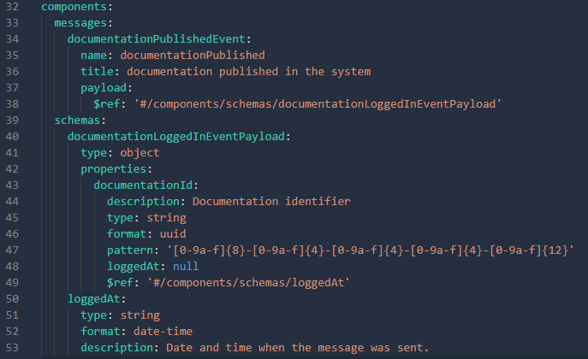
Ejemplo (IV)
Información general de los componentes
Son la definición de los objetos que se reutilizan a lo largo de la especificación, schemas, messages, securitySchemes, parameters, etc.

Slide 31
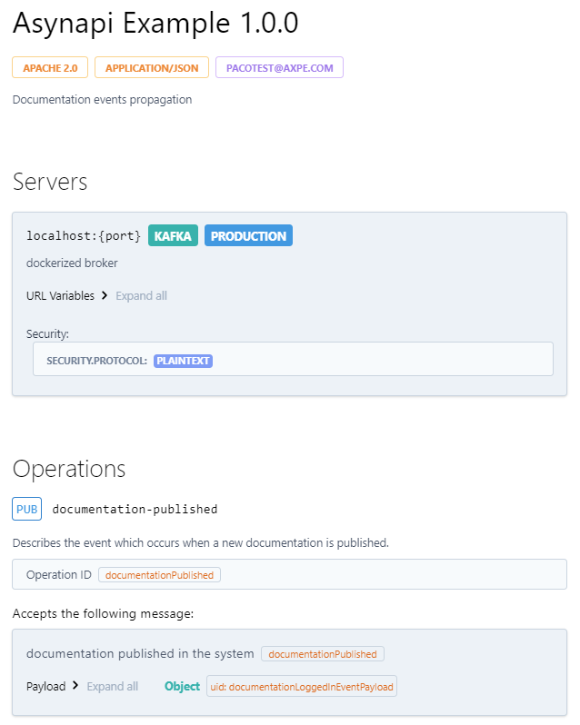
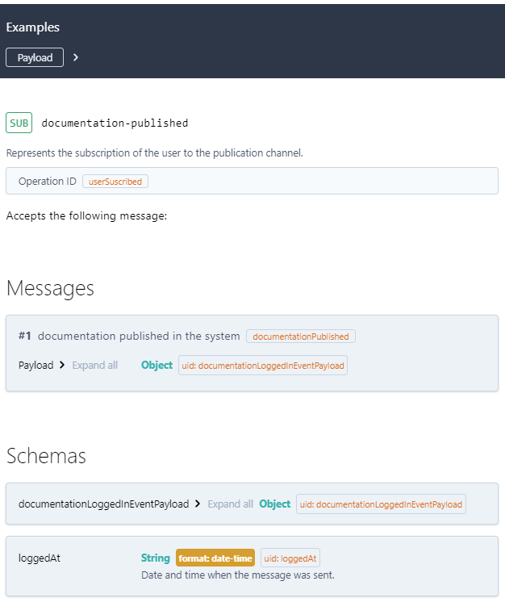
Ejemplo (V)

Slide 32
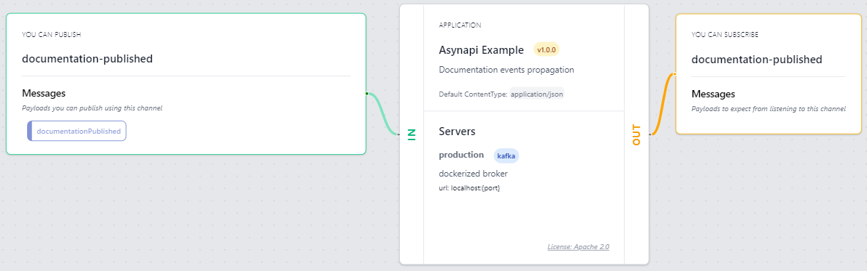
Ejemplo (VI)

Slide 33
05.
Herramientas

Slide 34
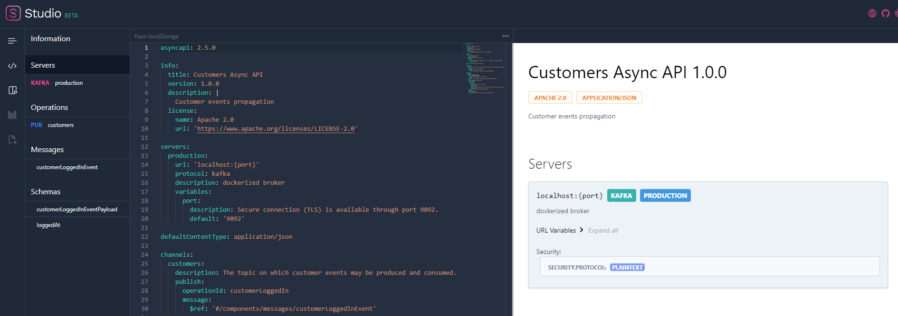
Herramientas – AsyncAPI Studio
AsyncAPI Studio es un IDE que permite diseñar, validar, obtener una vista previa de la documentación y visualizar el flujo de eventos de una manera clara y sencilla.
Notes:
Es el punto de partida para definir la especificación de una
API, guardando gran similitud con otros editores con Stoplight, estando este enfocado a APIs síncronas

Slide 35
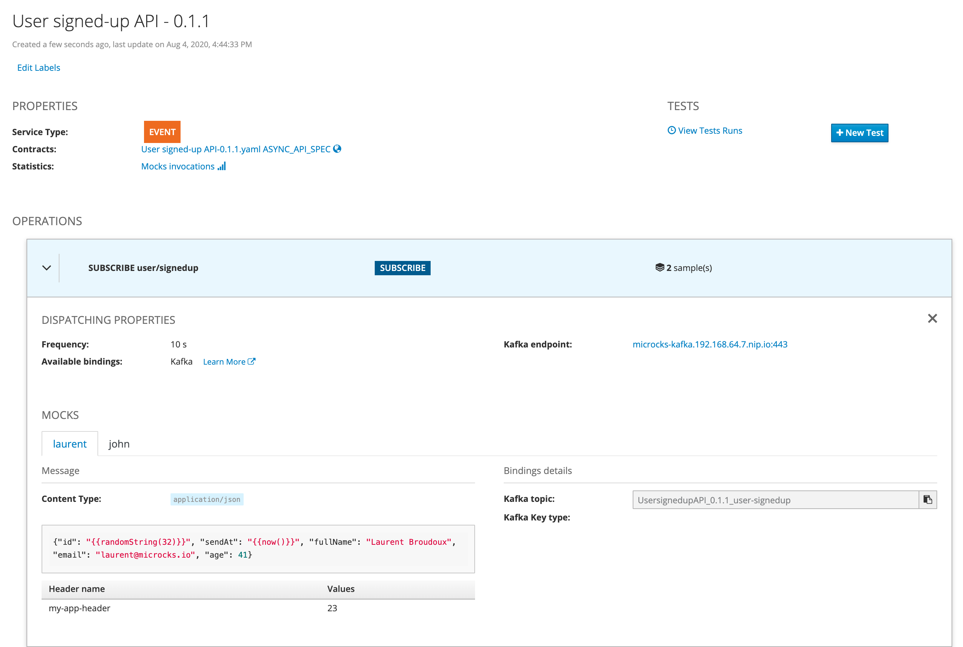
Herramientas – Microcks
Plataforma enfocada a levantar mocks y hacer pruebas para APIs y microservicios.
A través de los ejemplos, podemos simular y validar los mensajes recibidos según los elementos definidos en la especificación.
Los mocks se pueden integrar en el flujo de integración continua del proyecto.
Notes:
Es el punto de partida para definir la especificación de una
API, guardando gran similitud con otros editores con Stoplight, estando este enfocado a APIs síncronas

Slide 36
Herramientas – Generadores de código
Herramientas que facilitan la implementación de APIs a partir del diseño de la especificación.
Herramienta | Descripción
AsyncAPI Generator | Permite usar la definición AsyncAPI para generar documentación Markdown, código Node.js, código Java, documentación HTML...
Node-RED AsyncAPI plugin | Permite usar la definición AsyncAPI para generar y configurar nodos Node-RED.
MultiAPI Generator | Permite usar la definición AsyncAPI, incluso varias al mismo tiempo, para generar código Spring Cloud con Maven.
asyncapi_gencpp | Permite usar la definición AsyncAPI para generar código C++ para serializar y deserializar componentes y mensajes.
Notes:
Es el punto de partida para definir la especificación de una
API, guardando gran similitud con otros editores con Stoplight, estando este enfocado a APIs síncronas

Slide 37
06.
Otros aspectos de la especificación

Slide 38
Otros aspectos de la especificación (I)
En cuanto al formato, los archivos que describen la API se representan como objetos JSON. YAML, al ser un superconjunto de JSON, también puede utilizarse.
Los nombres de todos los campos de especificación distinguen entre mayúsculas y minúsculas (case-sensitive).
Un documento AsyncAPI puede estar formado por un solo documento o por un conjunto de varios documentos conectados. En este caso, se utilizarán los Objetos de Referencia.
El archivo de especificación AsyncAPI (A2S) se denomina asyncapi.json o asyncapi.yaml.
El formato para especificar el versionado será el siguiente:
major.minor.patch
major.minor. Será empleado para especificar la versión de AsyncAPI.
patch. Puede tener como sufijo un guión y caracteres alfanuméricos.
El campo identificador representa un identificador universal único de la aplicación que define el documento AsyncAPI. Debe ajustarse al formato URI, definido en la RFC 3986.

Slide 39
Otros aspectos de la especificación (II)
En cuanto al formato de los tipos de datos, seguiremos la siguiente tabla:
Nombre | Tipo | Formato | Comentarios
integer | integer | int32 | 32 bits con signo
long | integer | int64 | 64 bits con signo
float | number | float
double | number | double
string | string
byte | string | byte | base64
Nombre | Tipo | Formato | Comentarios
binary | string | binary | Cualquier secuencia de octetos
boolean | boolean
date | string | date | Full-date RFC3339
dateTime | string | date-time | Date-time RFC3339
password | string | password | Indica a la IU ocultar la entrada

Slide 40
07.
Referencias

Slide 41
Referencias
Portal oficial de AsyncAPI:
https://www.asyncapi.com/
RapidAPI AsyncAPI documentation:
https://rapidapi.com/guides/async-api
LeadSquared AsyncAPI documentation:
https://apidocs.leadsquared.com/async-api/
The rise of Event Driven Architecture (EDA), Avenga Magazine, Jacek Chmiel:
https://www.avenga.com/magazine/async-api/
The Ultimate FastAPI Tutorial Part 9 - Asynchronous Performance Improvement:
https://christophergs.com/tutorials/ultimate-fastapi-tutorial-pt-9-asynchronous-performance-basics/
Editor online de AsyncAPI:
https://playground.asyncapi.io/
Documentación de los generadores:
https://github.com/asyncapi/generator
Generador de código para Spring Cloud Strings:
https://github.com/asyncapi/java-spring-cloud-stream-template

Slide 42

Gracias
FRANCIA
Patchwork Saint
Lazare, 3 Rue de Stockholm Paris 8
Centros de especialización de España y Francia
MADRID
C/ Arturo Soria, 122
28043, Madrid
Tel: 91 590 19 60
Fax: 91 562 34 52
BARCELONA
Passeig de Gracia, 54, 6ª planta
08007, Barcelona
Tel: 932 411 463
Fax: 932 412 057
VITORIA
Avenida de los Olmos, 1
01013, Vitoria- Gasteiz
Tel: 945 359 705
A CORUÑA
C/ Real 74-76
15003 A Coruña
Tel: 91 590 19 60
CANTABRIA
Polígono de Cros C16
39600, Camargo (Cantabria)
Tel: 942 945 033
VALLADOLID
Paseo Arco de Ladrillo, 92
47008, Valladolid
Tel: 983 548 063
ASTURIAS
Parque Tecnológico Asturias
Edificio Centroelena II, 2B
33428 Llanera, Asturias
Tel: 984 498 079
SALAMANCA
C/ Toro, 76, 1º
37002, Salamanca
Tel: 91 590 19 60
VALENCIA
En curso

Slide 43
Gracias

